Slide 1

OPVK 1.4 EU peníze školám
NÁZEV ŠKOLY: ZŠ Pardubice-Spořilov
AUTOR: Mgr. Alena Moslerová
NÁZEV: VY_42_INOVACE_MATEMATIKA 6_21. SČÍTÁNÍ BEZ PŘECHODU DESÍTKY V OBORU ČÍSEL 0 – 20
TÉMA: SČÍTÁNÍ BEZ PŘECHODU DESÍTKY V OBORU ČÍSEL 0 – 20
ČÍSLO PROJEKTU: CZ.1.07/1.4.00/21.2349
ANOTACE: Žáci procvičují sčítání přir. čísel v oboru 0 – 20 bez přechodu desítky.

Slide 3
Doplň.
+3
+2
+4
+3
5
+5
+2
+2
+10
1
+3
+1
+5
+4
5
Najdi v kroužcích největší číslo a vybarvi ho zeleně, nejmenší číslo vybarvi modře.

Slide 4
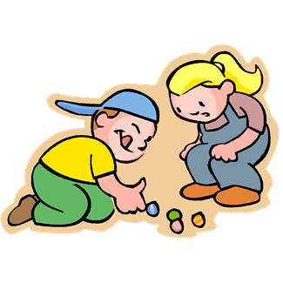
Jirka měl 12 kuliček. Markéta měla 5 kuliček. Kolik kuliček měli dohromady?
Znázorni: Jirka: _________________________
Markéta: ______________________
Napiš odpověď: __________________________
________________________________________

Slide 5
Umíš hrát kuličky? Nakresli kuličku, kterou bys
chtěl mít.

Slide 6
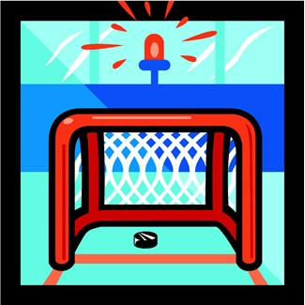

Místo kuliček si zahrajte hokej. Spoj míče se správnou bránou.
17
20
15+2
13+4
11+6
10+7
19+1
10+10
17+3
18+2
20+0

